Slide 1

Türkçe Öğreniyoruz
12. Paranın insanlar için önemi nedir?
Δρ Ελένη Χαραλάμπους
https://www.e-charalambous.com
elenecharalampous72@gmail.com

Slide 2



Slide 3

DİNLEME

Slide 4
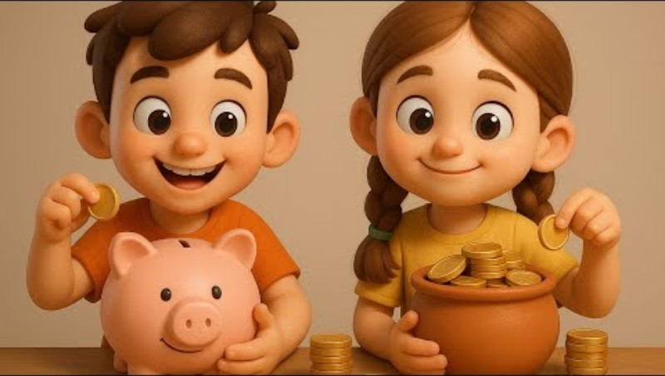
TUTUMLU OL!
Bir ________ dolusu hayal var.
____________büyür bu diyar.
_____ol ______ kal.
Azıcık _______ dünya darılmaz.
_________ol ______ kal. ________ büyürken zaman kaybolmaz.
Parlayan bir güneş gibidir _______.

Slide 5
OKUMA

Slide 6
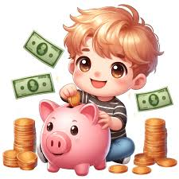
PARANIN İNSAN HAYATINDAKİ ÖNEMİ
Paranın ne olduğunu tek kelimeyle anlatmak istersek para araç demektir.
İnsanlar para sayesinde isteklerini yerine getirir.
İnsanlar, kendi hayat düzenlerini kurarlar.
İnsanların yaşam standartları, gidebilecekleri yerler, alabilecekleri eşyalar kısacası günümüzde hemen hemen her şey insanların cebindeki paraya bağlıdır.
Tabi para her zaman insanlara güzel şeyleri getirmez bazen de çok para insanın başına kötülük ve bela getirebilir.
İnsanlar her gün televizyonda zenginlerin yaşantılarını, gece kulüplerinde eğlenmelerini, gezmelerini görerek gıpta ile bakmaktadırlar.
Βir kriz içerisinde olduğumuz şu günlerde paranın değeri artmıştır.
İnsanların parasızlık ve açlık yüzünden gözleri dönmüş her türlü hırsızlığı çok kolay yapabilecek hale gelmişlerdir.

Slide 7

Para ile mutluluk arasında pozitif bir ilişki var.
Para temel ihtiyaçları karşılanınca mutluluk getiriyor.
Temel ihtiyaçlarını karşılamayan insanlarda depresyon oranı yüksektir.
Etkinlikler ve deneyimler için harcanan para, maddi şeylere harcanan paradan 5 kez daha fazla mutluluk getiriyor.
Dolayısıyla, para sadece doğru harcandığı zaman mutluluk getiriyor.

Slide 8
YAZMA

Slide 9
Bu konu ile ilgili düşündüklerimizi yazalım
para / karşılanmasında / etkili / ihtiyaçların / odağı / bir/ nedeniyle / araç oluşu / tarih boyunca / ilgi /insanların /olmuştur/
para / kurtarır / muhtaçlıktan / bizi/
güvenlik/ duyan / için / kimse / paraya / bence / ihtiyaç / en / ahmak / büyük / ve / korkaktır/
para / gaddar / en / zalim / patrondur / en /
para / ilişkilerini / açgözlü / yılan / insanların / gibidir / zehirleyen / bir /

Slide 10
Bu konu ile ilgili düşündüklerimizi yazalım
........................................................................................................................................................................................
........................................................................................................................................................................................
........................................................................................................................................................................................
........................................................................................................................................................................................
........................................................................................................................................................................................
........................................................................................................................................................................................
........................................................................................................................................................................................
........................................................................................................................................................................................
........................................................................................................................................................................................
........................................................................................................................................................................................
........................................................................................................................................................................................

Slide 11
KONUŞMA
CÜMLE OLUŞTURMA

Slide 12

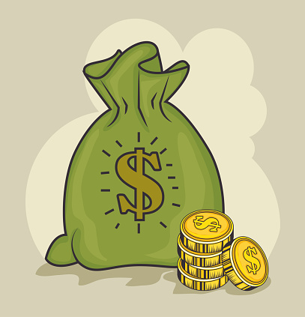

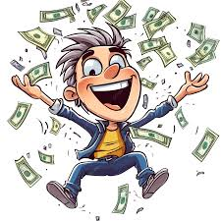
Araştırmalarda ____________________ dikkat çeker.
Αraştırmalar __________________-(y)ı ortaya koyar.
_______(n)In _________-DIğI tespit edilmektedir.
_______________________-DIğI görülmektedir.

Slide 13
TEKRAR

Slide 14
Para neden önemlidir? Paranın insanlar için önemi nedir?
Para en enteresan __________ biridir.
icatların icatlardan icat
Parayı faydalı, ekonomik bir mal olarak ___________ mümkündür.
tanımlamağı tanımlamağa tanımlamak
Para hayatımızı yaşamak için __________ bir araçtır.
gereken gerektiği gerekecek

Slide 15
Parası bol olan insan her ____________ satın alabilen kişidir.
istediği istediğini isteyen
Para sahibi olmak istenir ve _____________ karşılar.
ihtiyaçlara ihtiyaçları ihtiyaçlarında
Hep aşk, sağlık, huzur isteriz ama para bir şekilde hepsiyle ______.
bağlantılı bağımlılıktır bağlıdır
Para, modern ekonomilerde ____________ şekillerde görülmektedir.
değişik değişim değişken

Slide 16
Para, ticarette __________ bir araçtır. Ödeme, biriktirme ve
tasarruf amacıyla kullanılabilir. Ticarette kullanılması dolayısıyla
oldukça değerlidir.
kullanılan kullanan kullanıldığımız
Gerçekten de zengin bir kişiye bir topluluk içerisinde kişilerin
davranış tarzı korkunç derecede farklıdır ve çok da samimi
_________ saygılıdır.
olmasa da olmazsa olmasa

Slide 17
Bazı insanlar maddi imkanlarını doğru bir şekilde değerlendiremezler.
Savurgan bir harcama içindedirler ve geleceği _____________ paralarını heba ederler.
düşünerek düşünmeden düşününce
Unutmayın, gelir ve giderini doğru __________ insan fakirlikten kurtulur.
ayarlayan ayarladığı ayarladığını

Slide 18
finansal hedef οικονομικός στόχος
para biriktirmek
αποταμιεύω
ticarette kullanılmak
χρησιμοποιείται στο εμπόριο
hayallere ulaşmak
πετυχαίνω τα όνειρα
davranış tarzı
τρόπος συμπεριφοράς
tasarruf
=
birikim
αποταμίευση
parayı
heba etmek
κατασπαταλώ τα χρήματα
yaşam standartını yükseltmek
βελτιώνω το βιοτικό επίπεδο
ihtiyaçları karşılamak
καλύπτω τις ανάγκες
Hayatımızda
Paranın
rolü
suç oranı artmak
το ποσοστό εγκληματικότητας αυξάνεται
değerlendirmek
αξιοποιώ
istekleri
yerine getirmek εκπληρώνω επιθυμίες
geliri ve gideri
ayarlamak
ρυθμίζω τα έσοδα και τα έξοδα
paraya tapmak
θεοποιώ τα χρήματα
fakirlikten kurtulmak
απαλλάσσομαι από τη φτώχεια
doğru harcamak
ξοδεύω σωστά
deneyim
εμπειρία
temel ihtiyaçlar
βασικές ανάγκες
parayı amaç olarak düşünmek
θεωρώ τα χρήματα ως στόχο
depresyon oranı
το ποσοστό κατάθλιψης
parayı araç olarak düşünmek
θεωρώ τα χρήματα ως μέσο
paranın yokluğu
έλλειψη χρημάτων
paranın değeri artmak
η αξία του χρήματος αυξάνεται

Slide 19

Öztürk, T., Akçay, S., Yiğit, A., Taşdemir, E., & Başak, S. S. (2005α). Gökkuşağı Türkçe: Ders Kitabi 4. Dilset Yayınları.
Öztürk, T., Akçay, S., Yiğit, A., Taşdemir, E., & Başak, S. S. (2005b). Gökkuşağı Türkçe: Çalışma Kitabi 4. Dilset Yayınları.

Slide 20

Ders bitti.
Ders bitti.
Ders bitti.
Ders bitti.
Ders bitti.

Slide 21

www.e-charalambous.com

